Slide 1
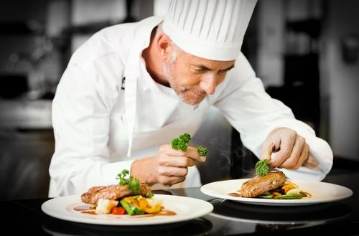
FRANÇAIS
6-classe
Thème: Gastronomie française

Slide 2
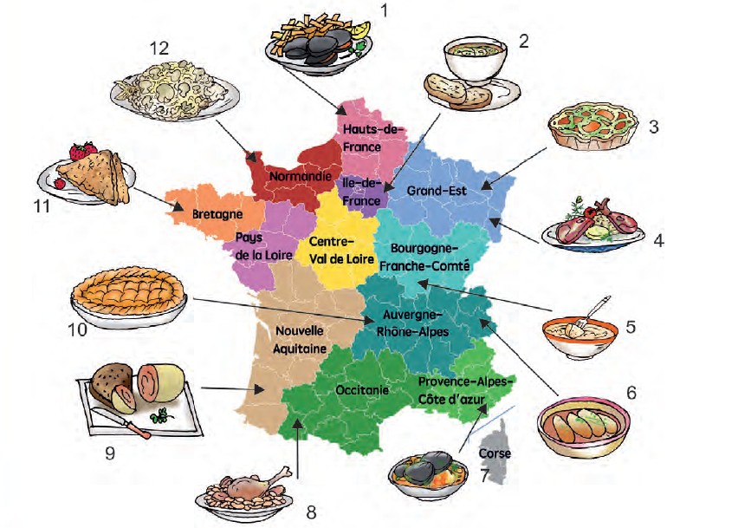

Slide 3
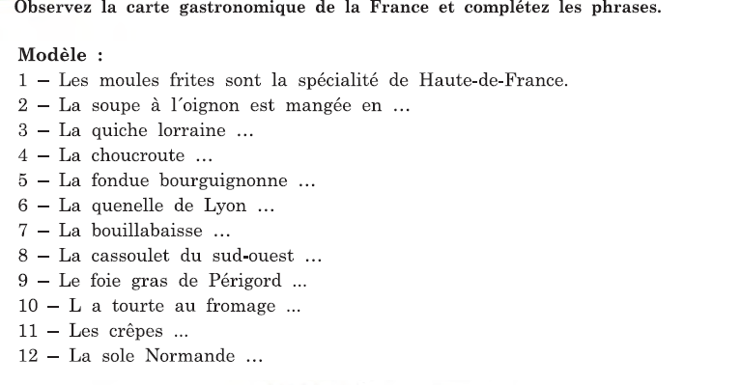

Slide 4
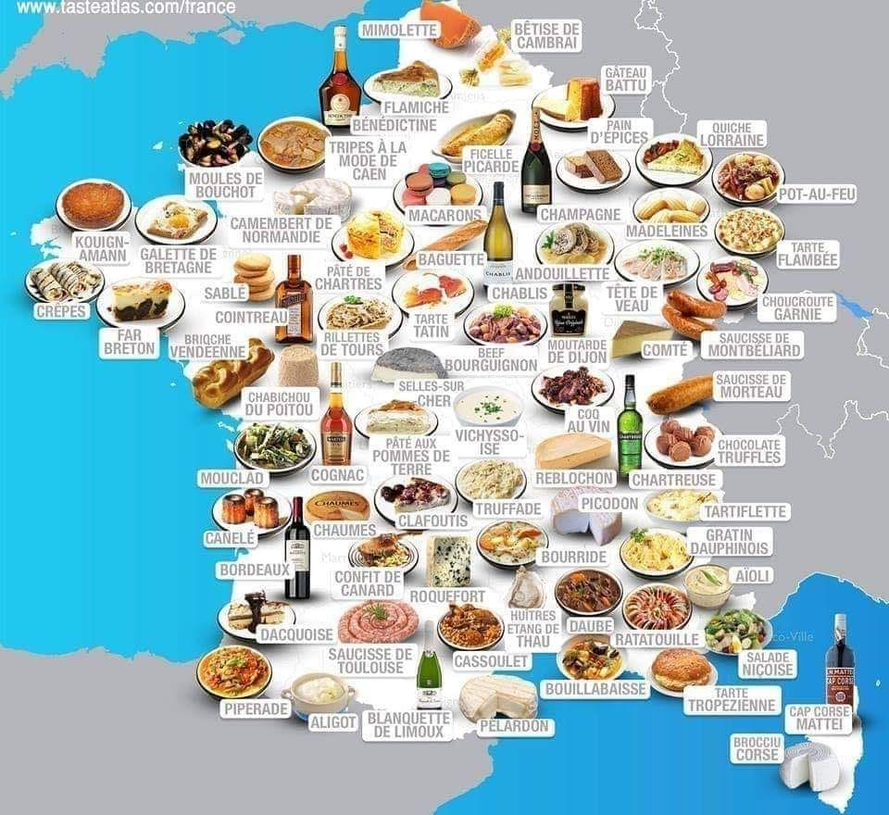
Qu’appelle t-on gastronomie française ?
Selon l’Académie Française au XIXème siècle, la gastronomie est l’ensemble des règles qui définissent l’art de faire bonne chère. Alors qu’auparavant elle se contentait surtout de nourrir, la cuisine est devenue un art de vivre, l’art de recevoir et l’art du bien manger. Elle a pour but premier en effet de satisfaire les papilles en faisant intervenir les 4 sens : le goût, la vue, l’odorat et le toucher.

Slide 5
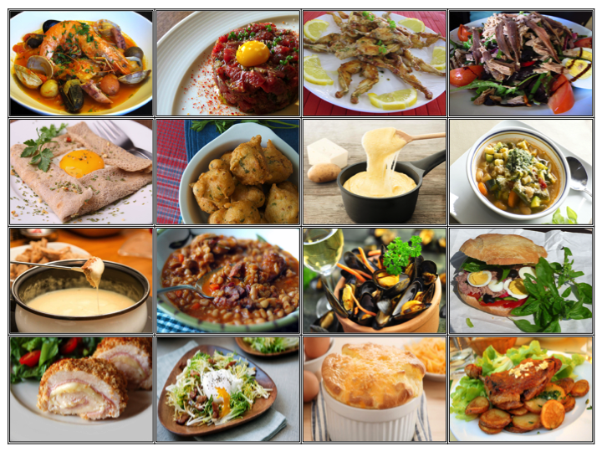
Elle est considérée comme une culture, elle intègre des savoirs, des pratiques et elle est l’objet d’études et de recherches scientifiques. Le «repas gastronomique des Français» a été inscrit en 2010 au patrimoine immatériel de l’humanité par l’UNESCO. Les français étaient gourmands, ils sont aujourd’hui gourmets…

Slide 6
Quelques plats typiques
Voici quelques spécialités culinaires très populaires de notre pays :
Le bœuf bourguignon est un des plats représentants le mieux la France. Il est originaire de la Bourgogne Il allie le vin et le bœuf charolais, deux produits typiques de la région.
La quiche lorraine, une spécialité alsacienne tellement populaire qu’il est possible de l’acheter en boulangerie et même au supermarché. L’idéal est cependant de la réaliser soi-même ! Il s’agit plus précisément d’une pâte à tarte brisée garnie d’un appareil à base de crème fraîche, de lait, d’oeufs battus et de lardons dans lequel on ajoute de la noix de muscade. Cette quiche plaît autant aux enfants qu’aux grands !

Slide 7
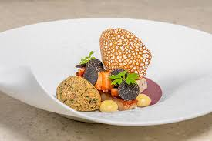
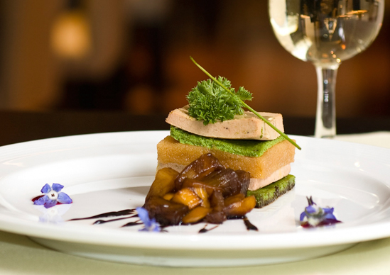
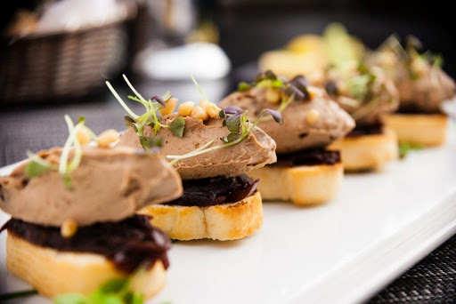
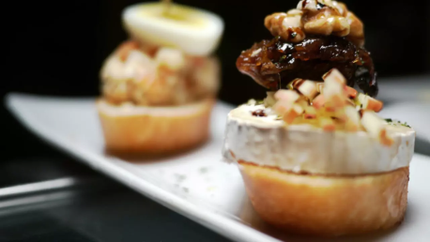
Le cassoulet représente la région toulousaine. C’est un plat à base de haricots secs blancs et de viande (du porc ou du canard). A l’origine, on le réalisait avec des fèves. Le cassoulet tient son nom de la cassole en terre cuite émaillée fabriquée à Issel. Retrouvez-ici la recette inratable ! Il s’accorde avec des vins rouges du Sud-Ouest. Essayez-le avec un vin de nos gammes Chateau Suau comme le Bordeaux AOC Cadillac. Il pourra également se déguster avec du vin blanc sec.
La blanquette de veau est un plat réalisé à partir de viande de veau cuite dans un bouillon. On y ajoute traditionnellement des carottes et on peut la déguster avec du riz, des pommes de terre, ou des pâtes par exemple. La sauce blanche est obtenue en pratiquant une liaison avec l’ajout de crème fraîche et de un à plusieurs jaunes d’oeufs.

Slide 18
1. Faites l’activité 4,5,6 à la page 77.
2. Apprenez par coeur les mots nouveaux.

